Slide 1
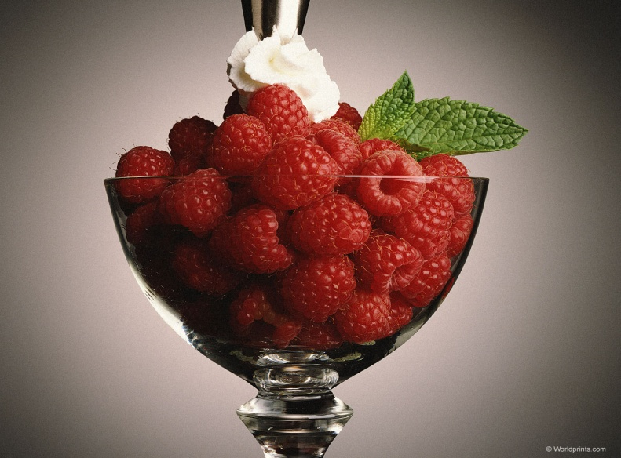
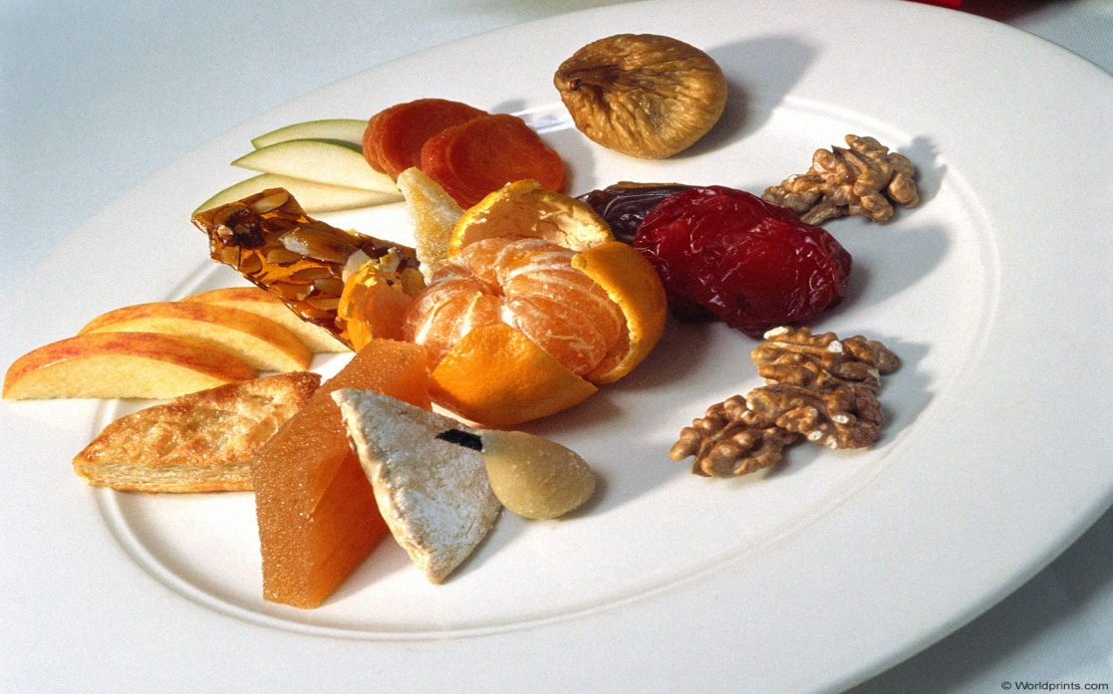
ФИЗИКА и приготовление пищи.

Slide 2
ПРИГОТОВЛЕНИЕ ПИЩИ ПОД ДАВЛЕНИЕМ.
Прототип первого автоклава изобрел французский физик Денис Пэпин в 1679 г. Сегодня небольшие установки используют альпинисты. Современные кулинарные системы оснащены механизмами защиты, специальными замками и системами автоматического отключения.

Slide 3
Принцип работы системы.
При обычных условиях нагрев воды выше точки кипения невозможен. Когда вода кипятится в автоклаве, повышается точка кипения. Как только температура достигает 90 С, начинается интенсивное испарение .Водяной пар создает избыточное давление и испарение прекращается. Тепло, генерируемое при повышении давления , имеет большую проникающую силу в структуру микроорганизмов.

Slide 4
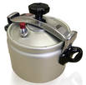
Преимущества автоклавного способа.
несоизмеримо быстрее стандартного способа;
наиболее диетический способ. Высокое давление способствует выходу натуральных соков, позволяя готовить блюда в собственном соку;
обработка высокотемпературным паром позволяет готовить без соли, с минимальным количеством масла, сахара;
сохраняет все питательные элементы продуктов.

Slide 5
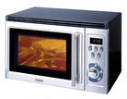
Применение СВЧ- волн.
Более короткие СВЧ- волны находят применение в быту. Это микроволновые печи, которыми оснащены пекарни и домашние кухни. Действие печи основано на быстром вращении электронов в устройстве, которое называется клистрон. Электроны излучают СВЧ – волны определенной частоты, при которой они поглощаются молекулами воды.

Slide 6
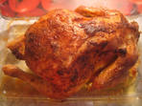
Микроволны
Когда вы помещаете еду в микроволновую печь , молекулы воды, содержащиеся в еде, поглощают энергию микроволн, движутся быстрее и таким образом разогревают еду.

